Slide 1
Provincie en Gezondheid
Jan Harm Brouwer

Slide 2
Wat is gezondheid voor de provincie: omgevingsvisie
Noord-Holland (16 keer gezondheid)
We staan voor een gezonde en veilige basiskwaliteit van de leefomgeving, maar sluiten een verhoging van deze ambitie in de toekomst niet uit.
Noord-Brabant (22 keer gezondheid)
(2050) Brabant heeft een goede leefomgevingskwaliteit doordat wij op alle aspecten beter presteren dan wettelijk als minimumniveau is bepaald.
Groningen (15 keer gezondheid)
Bij alle relevante provinciale plannen waaronder die voor infrastructuur kijken we naar de effecten van uitstoot, geur en geluid op milieu en gezondheid dmv Gezondheid Effect Scores

Slide 3
Wat is gezondheid voor Zuid-Holland
Ambitienotitie: “Een groene leefomgeving draagt bij aan een gezonde leefstijl van de inwoners van Zuid-Holland.”
Onderzoek: mens, leefstijl en omgeving: brede opvatting gezondheid
Verhaallijnen:
De complete wijk en buurt (inclusief)
Een gezonde actieradius (bewegen)
Gezonde verstedelijking (gezond en compact)
Het kleine en het grote groen (gebruik van groen)
Verschillen in ambitie huidige GS (taak) en PS (opgave)
Discussiesessies met PS gericht op ambitie volgend coalitieprogramma

Slide 4
Waar lopen we tegenaan
Wat is gezondheid/gezonde leefomgeving: lucht en geluid of veel meer?
Taak of opgave
Grenswaarde (leidt tot normopvulling) of ontwerpcriterium?
Verkokerd of integraal beleid?
Verkiezingen in maart
We doen al veel aan gezondheid
Maar meer is mogelijk vanuit
de opgave en
de mogelijke bijdrage

Slide 5
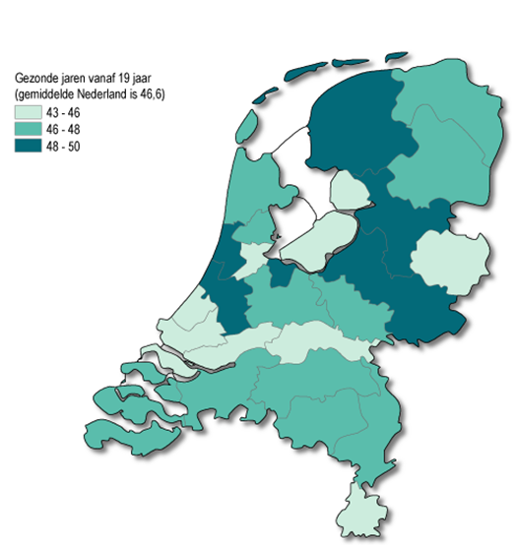
Verschillen tussen provincies
Koplopers en achterblijvers
(Groot)stedelijke problematiek
Vanuit lucht: landbouw of niet
Bestuurlijke ambitie
Meer…?

